Slide 1

Svetainės išdėstymas

Slide 2

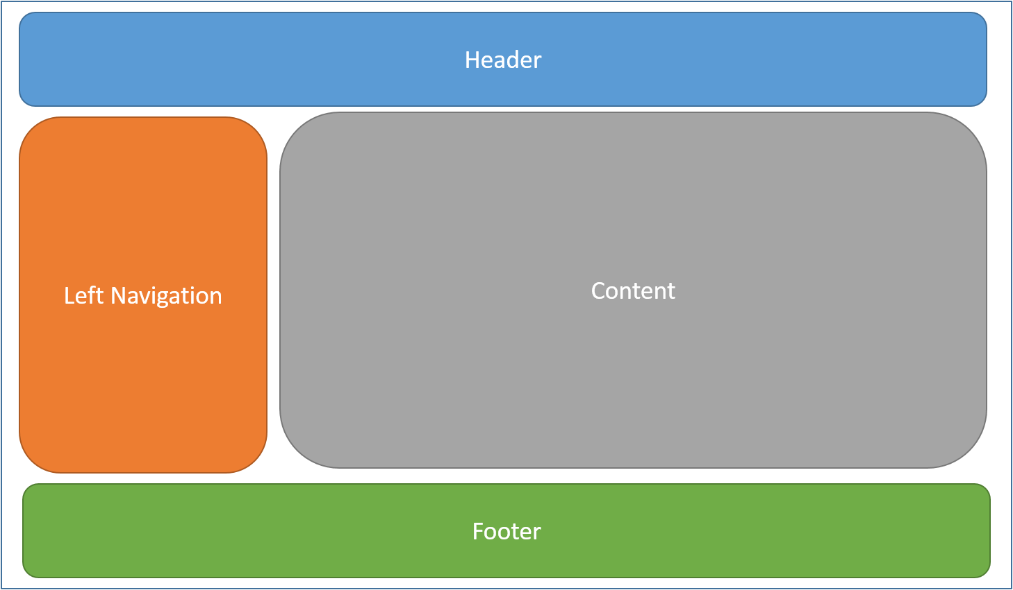
Turinys
Savo jėgomis
Bootstrap
Materialize

Slide 3

Savo jėgomis GRID
https://www.w3schools.com/css/css_rwd_grid.asp

Slide 4
Bootstrap GRID
http://getbootstrap.com/css/

Slide 5
Materialize
http://materializecss.com/grid.html

Slide 6

Klausimai

